Slide 1
BASIN VE HALKLA İLİŞKİLER MÜŞAVİRLİĞİ

Slide 2
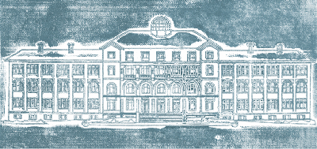
Basın ve Halkla İlişkiler Müşavirliğinin Görev Tanımı
Gazi Üniversitesinin basın ve halkla ilişkilerle ilgili faaliyetlerini planlamak ve bu faaliyetlerin belirli esaslara göre yürütülmesini sağlamak,
Gazi Üniversitesinin medya ve hedef kitleleri ile olan ilişkilerini düzenlemek,
Gazi Üniversitesi ve mensupları hakkında yazılı, görsel, işitsel ve internet medyasında çıkan haber, yorum ve eleştirileri takip ederek bunlar hakkında gereken işlemleri yapmak,
Gazi Üniversitesine dair basın bültenleri ve duyuruları hazırlayarak bunların yayınlanması amacıyla medya kuruluşlarına göndermek,
Gazi Üniversitesinin etkinlik ve organizasyonlarında fotoğraf, kamera çekimi yapmak ve bunların arşivlerini tutmak,
Etkinlik ve organizasyonların yanı sıra tanıtım faaliyetleri için grafik tasarım işlerini yürütmek,
Gazi Üniversitesi Rektörü adına özel günlere ilişkin mesajlar hazırlamak.

Slide 3
Müşavirlik, Rektörlüğe bağlı olarak Genel Sekreterlik emrinde çalışan bir hizmet birimidir. Rektörlüğe ait tüm basın ve halkla ilişkiler işleri ile tanıtım faaliyetlerini yürütür.
Kurumsallaşan ve uluslararasılaşan Gazi Üniversitesinin kendini hedef kitlelerine ve paydaşlarına daha iyi ifade edebilmesi için görev yapar.

Slide 4
Basın ve Halkla İlişkiler Müşavirliğinin Hedefleri
Türkiye’nin en köklü ve en büyük üniversitelerinden biri olan Gazi Üniversitesinin bugüne kadar Anadolu şehirlerinde gösterdiği üniversiteleşme ve eğitim hamlesinin yurtdışında da gösterilerek uluslararası bir üniversite haline gelmesini sağlamak.
Üniversitenin tanıtımını akademik başarı ekseninde en üst düzeyde yaparak daha fazla uluslararası değişim protokolüne imza atılmasını sağlamak ve özellikle çift diploma programlarının artırılmasıyla dünya çapında adından söz ettiren ve tercih edilen bir üniversite olmak.

Slide 5
Personel
Müşavirlikte 4’ü uzman olmak üzere toplam 17 personel görev yapmaktadır. Akademik dönemde Güzel Sanatlar Fakültesi, Sanat ve Tasarım Fakültesi ile İletişim Fakültesinden stajyerler ve kısmi zamanlı öğrenciler de iş yükünü paylaşmaktadır.
Başak Gök, Uzman, Web ve Bilişim
Celile Evil Kulga, Uzman, Tanıtım ve Organizasyon
Erhan Aydoğdu, Uzman, Haber
Serap Ateş, Uzman, Sosyal Medya ve Organizasyon
Ergün Ceren, Fotoğraf Kamera
Merve Boz, Salon Takip Sistemi
Zeynep Acun, Grafik Tasarım
Aydemir Esen, Grafik Tasarım
Gülsen Keskin, Duyuru Girişleri
Harun Alabay, Grafik Tasarım
İbrahim Kasım, Grafik Tasarım
Mahmut Özer, Işık ve Ses Sistemleri
Yıldırım Bayazit, Depo
Sevda İncesu, Tanıtım
Evşen Özdemir, Sekreter
Döne Bozkurt, Yardımcı Hizmetler

Slide 6
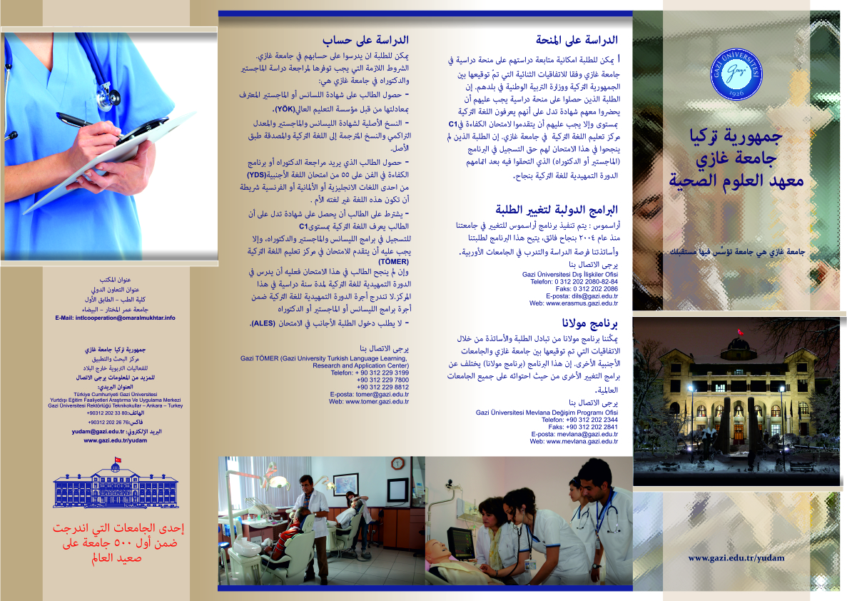
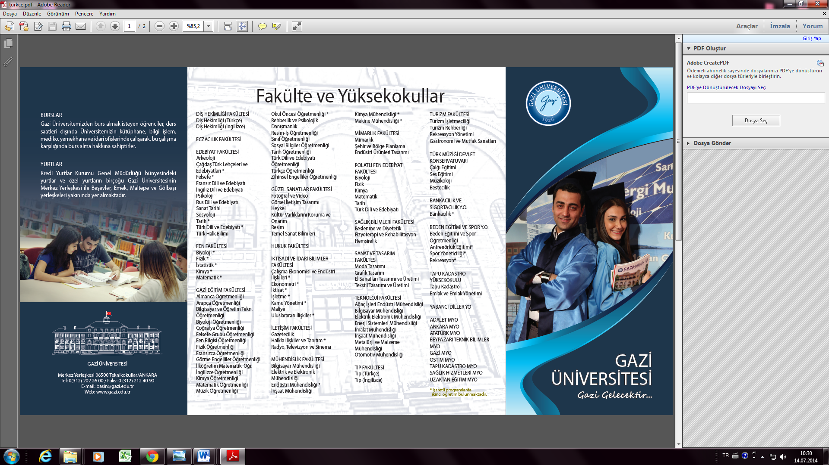
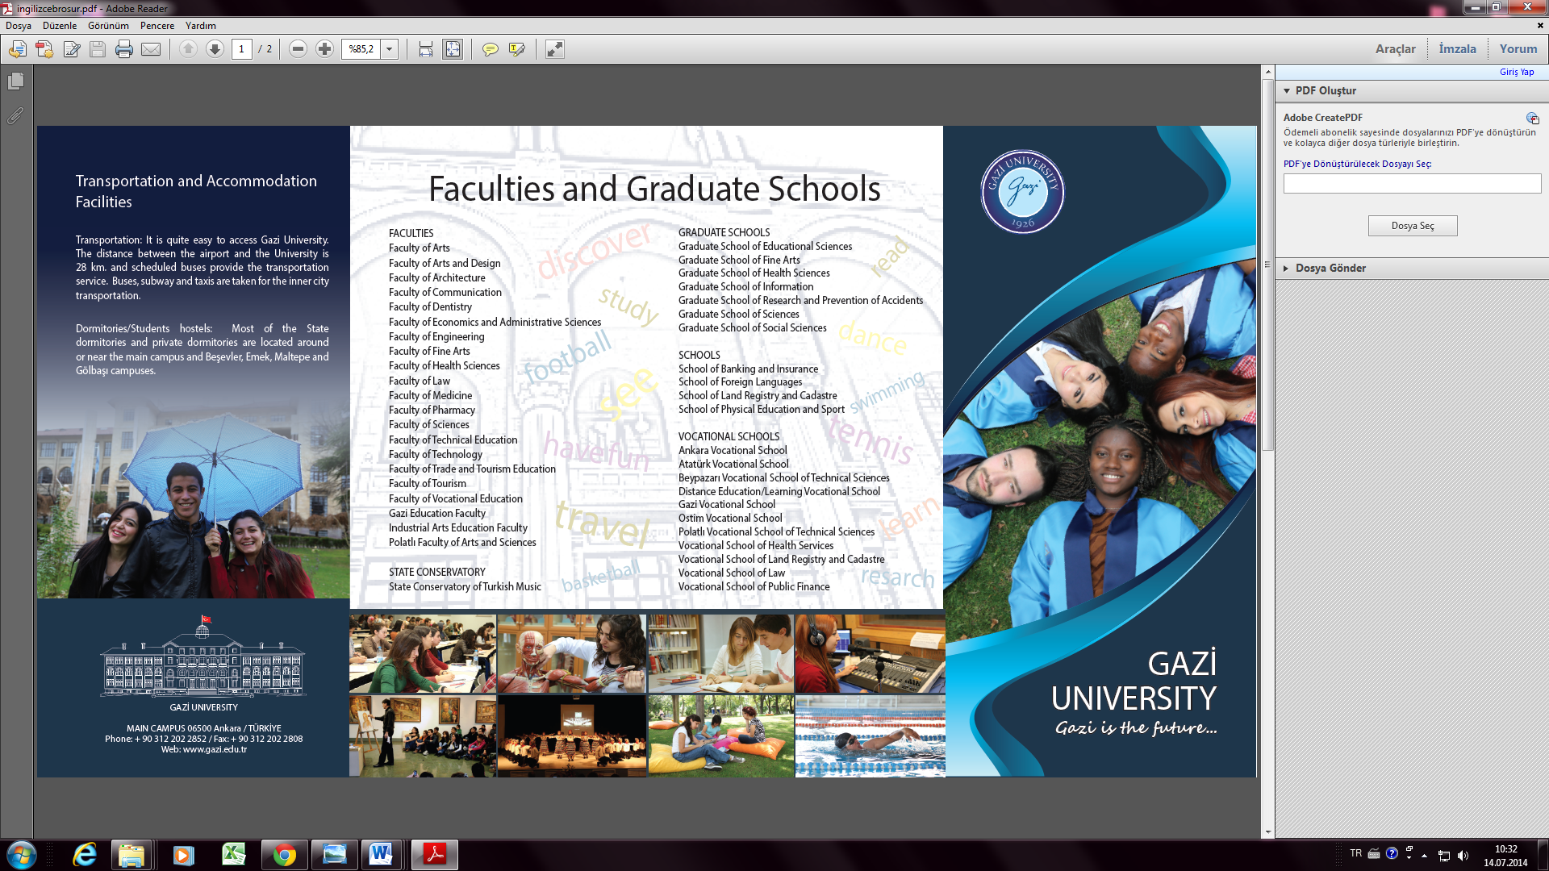
Tanıtım
Müşavirlik, üniversite tanıtım filmi, broşür ve kataloglarının hem tasarım hem de içerik yönünden hazırlanması, promosyon materyallerinin belirlenmesi, ulusal ve uluslararası tanıtım fuarlarına katılımın planlanması işlerinden sorumludur.

Slide 7
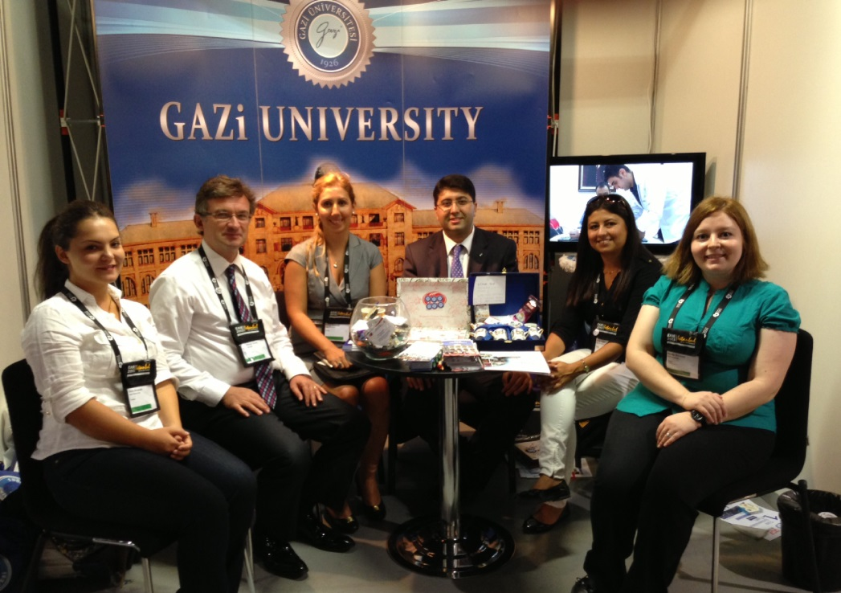
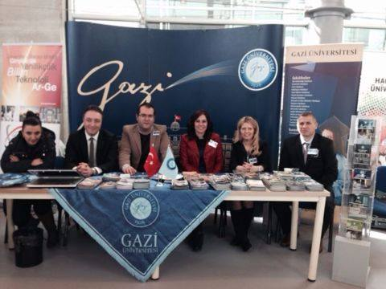
Tanıtım
Ulusal ve uluslararası ölçekte düzenlenen üniversite ve yüksek öğretim tanıtım fuarlarına Gazi Üniversitesinin en üst seviyede ve en verimli biçimde katılması için gereken materyallerin hazırlanması, planlamanın yapılması ve uzman ekibin belirlenmesi Müşavirliğin görevleri arasındadır.

Slide 8
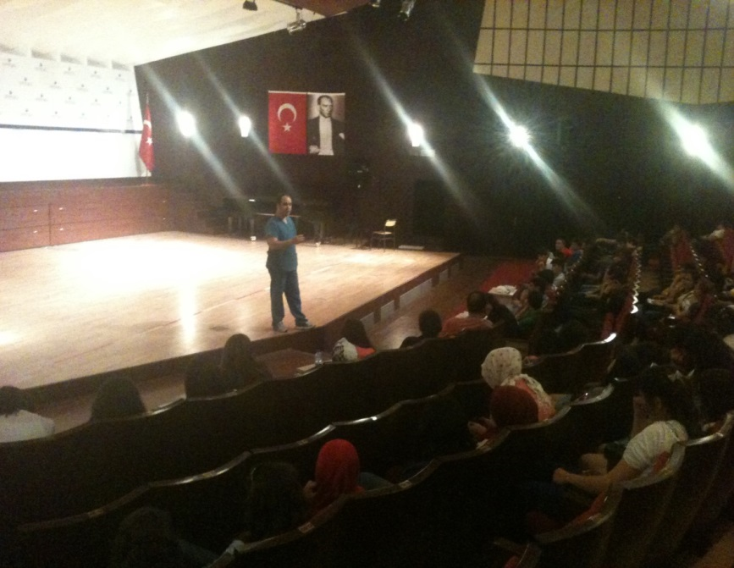
Tanıtım
Akademik yıl boyunca ortaöğretim kurumlarından gelen talepler doğrultusunda Perşembe ve Cuma günlerinde tanıtım toplantıları gerçekleştirilmektedir. Programda üniversite adaylarına Gazi Üniversitesinin akademik birimleri ile sosyal ve kültürel imkânlarını anlatan slayt gösterisi ve tanıtım filmi gösterimi yapılmaktadır.

Slide 9
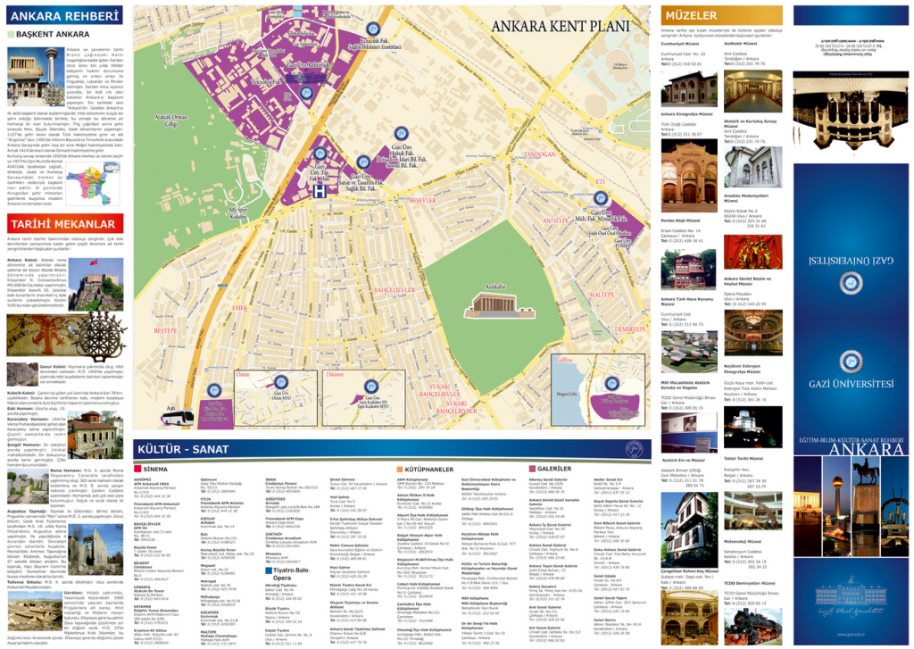
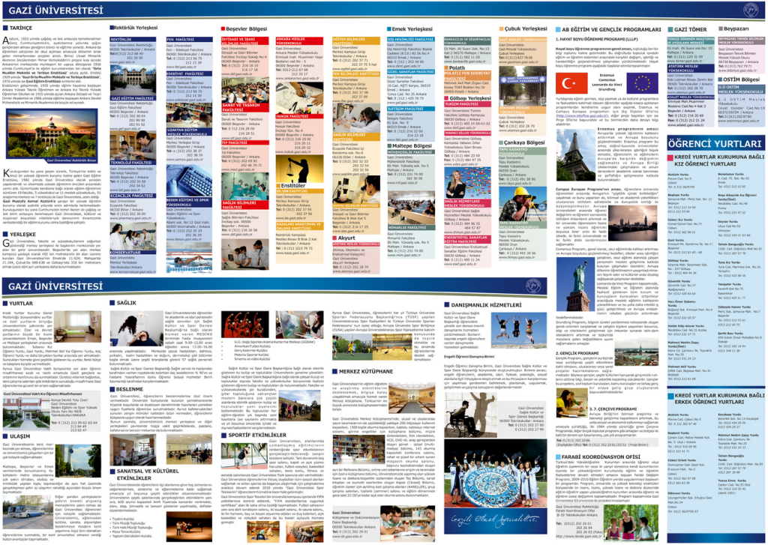
Tanıtım
Basın ve Halkla İlişkiler Müşavirliği, yeni kayıt olan öğrencilere yönelik çalışmaları da diğer birimlerle koordineli bir biçimde yürütür.

Slide 10
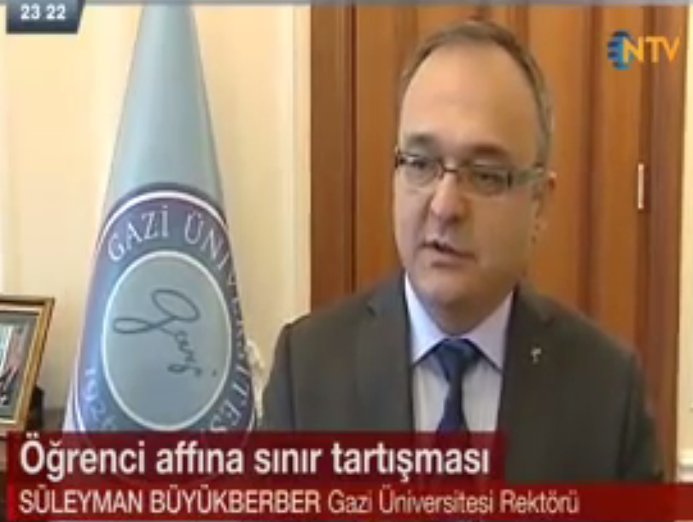
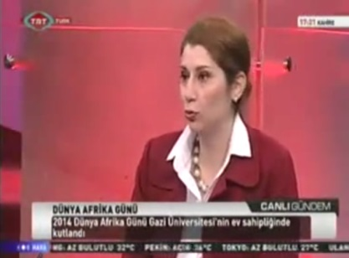
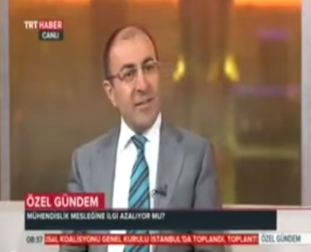
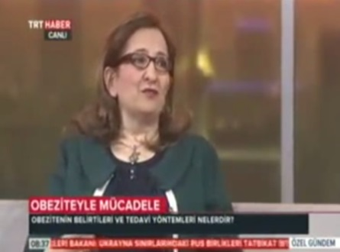
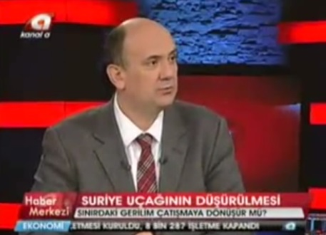
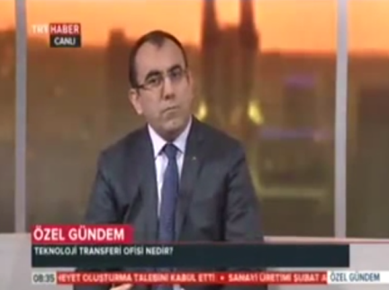
Medyada Gazi Üniversitesi
Basın ve Halkla İlişkiler Müşavirliği; Gazi Üniversitesi mensuplarının kaliteli ve seviyeli televizyon programlarında yer alması için gereken adımları atar.

Slide 11
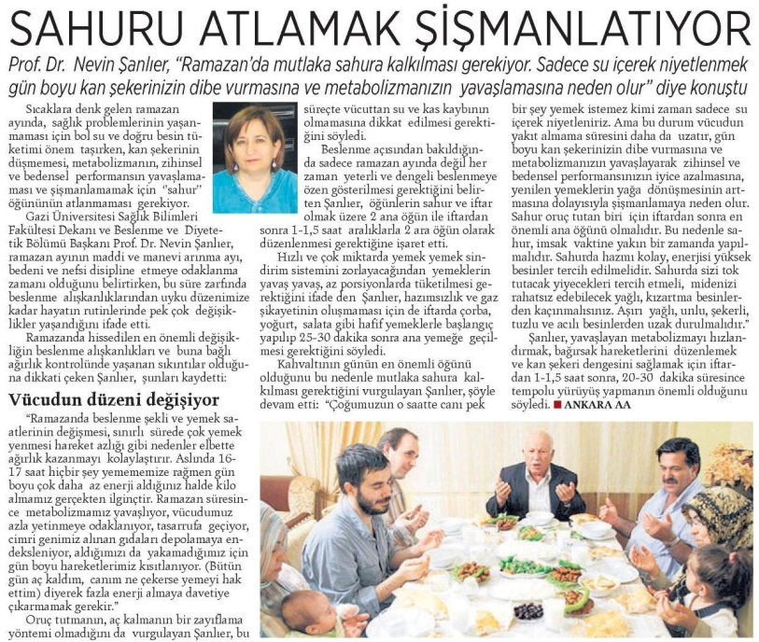
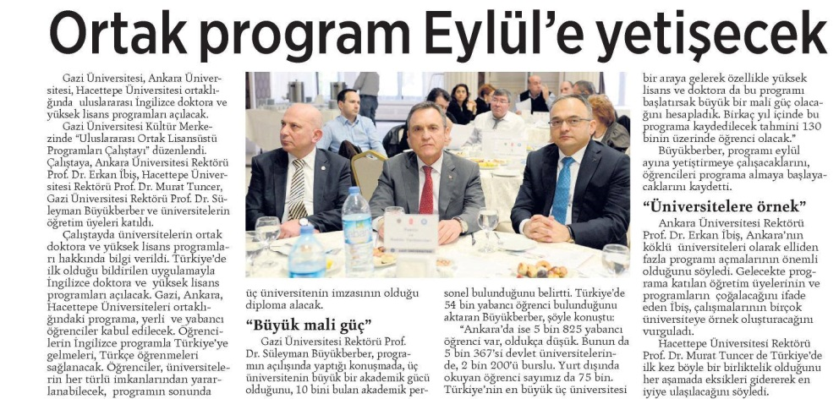
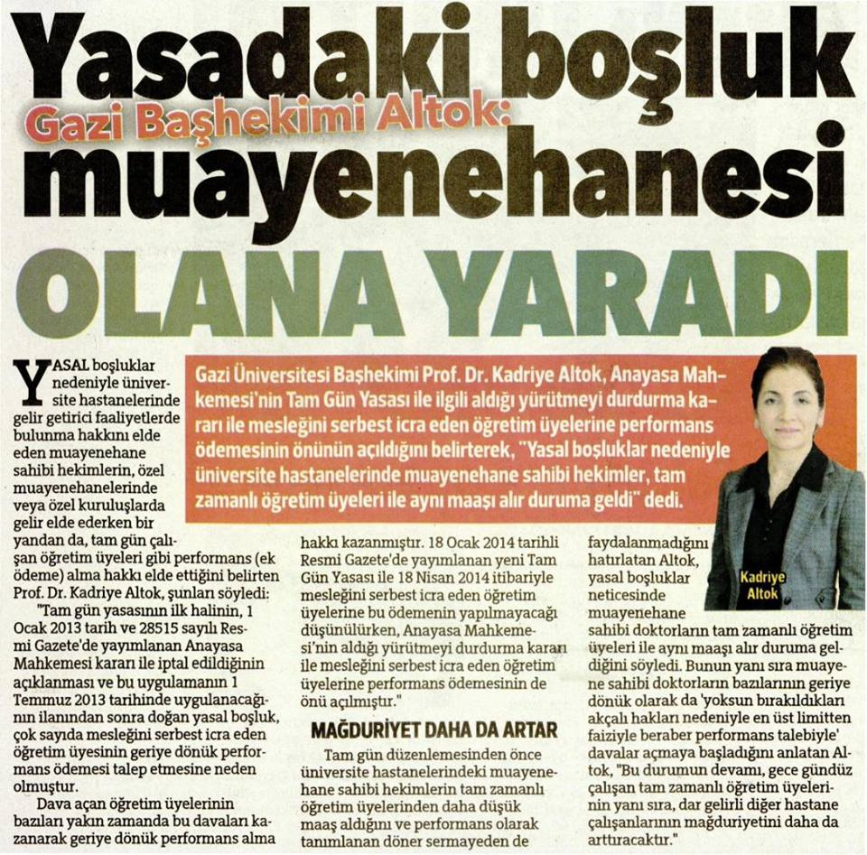
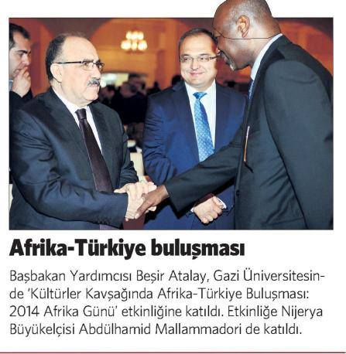
Yazılı basında Gazi Üniversitesi haberlerinin yer alması için gerekli girişimlerde bulunur.

Slide 12
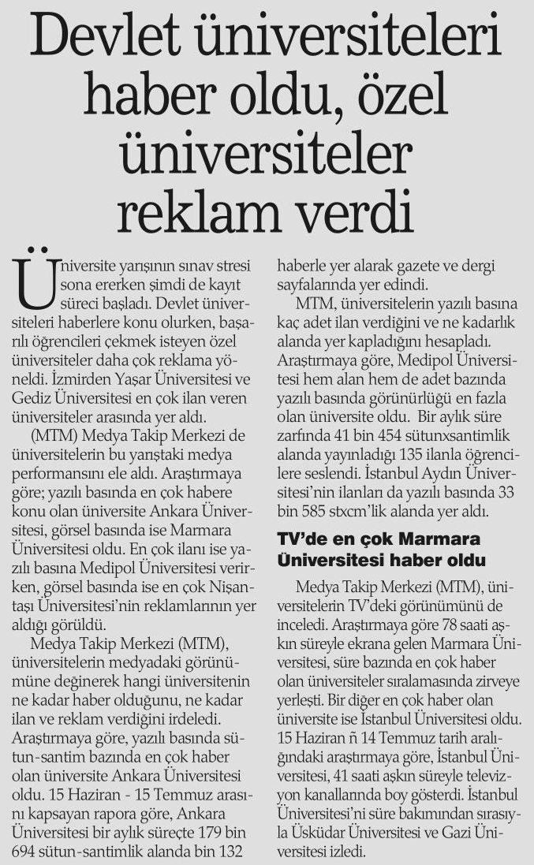
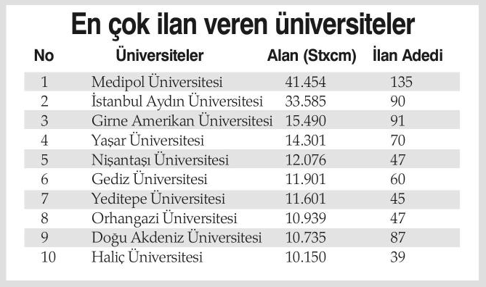
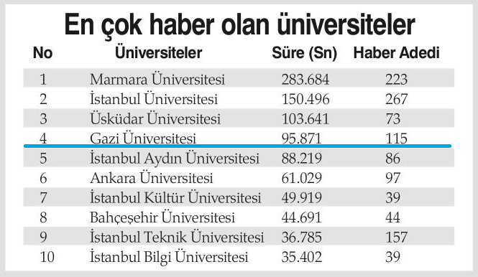

Slide 13
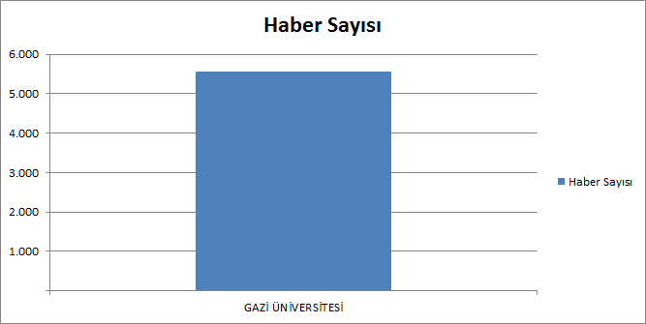
Basında Gazi Üniversitesi
1 Ocak 2014 – 28 Ağustos 2014 tarihleri arasında Gazi Üniversitesi,
ulusal basında 5,557 kez haber olmuştur.
Bu görünürlük gün geçtikçe artarak devam etmektedir.

Slide 14
Gazi Üniversitesi bünyesinde düzenlenen ulusal ve uluslararası çapta ses getirecek etkinliklerin duyurusu özel olarak tasarlanan basın duyurusu ve basın bültenleri ile gerçekleştirilmektedir. Hazırlanan metinler tüm medya kanallarına e-posta ve faks yoluyla iletilmektedir.

Slide 15
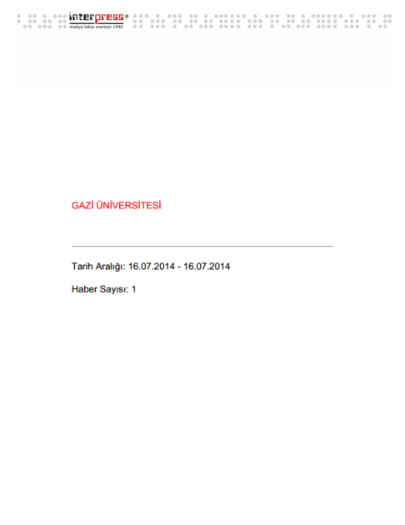
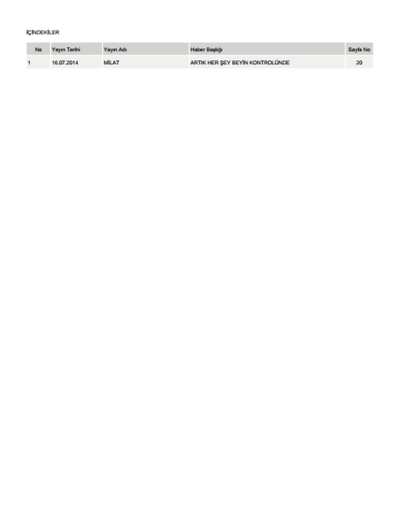
Haber Bülteni
Her gün mesai saati başlangıcında Interpress web sayfasından taranan ilgili haberler tasnif edilerek Rektörlüğe basılı olarak, diğer yöneticilere e-posta yoluyla servis edilmektedir. Bu haber bültenleri, PDF formatında gazibasin@gazi.edu.tr adresinden gönderilmektedir.
Basın Duyuruları / Bültenleri
Üniversiteye dair haber, duyuru ve etkinlikler basın bülteni formatında düzenlenerek haber ajansları başta olmak üzere tüm ulusal medya kanallarına e-posta ve faks yoluyla gönderilmektedir.

Slide 16
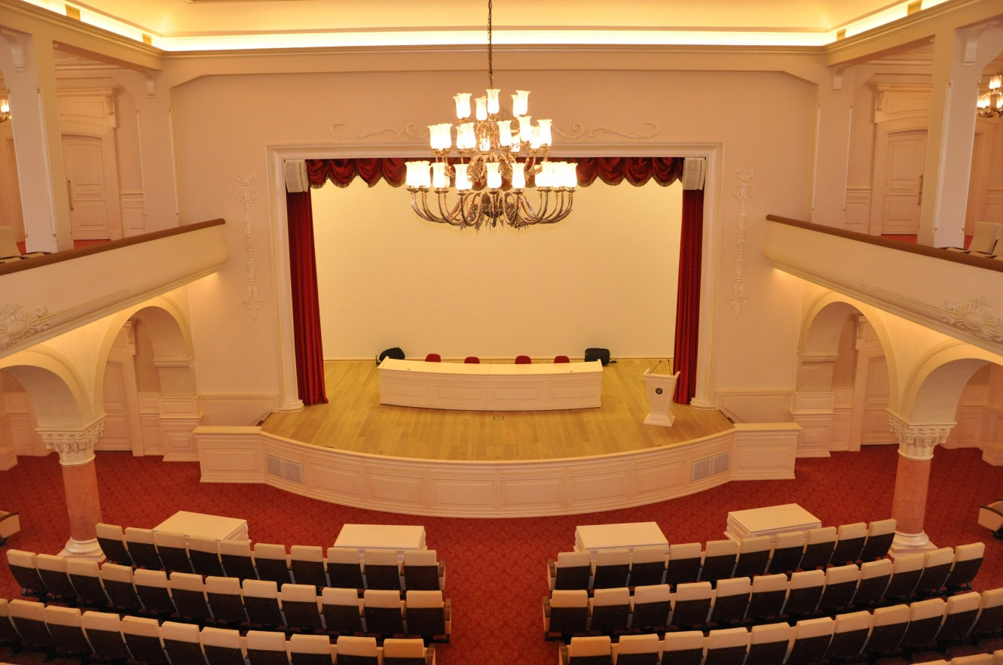
Mimar Kemaleddin Salonu Etkinlikleri
Rektörlük tarafından adı geçen salonda düzenlenen etkinliklerde salonun genel düzeninden protokol sırasına, etkinliğin başından sonuna takip edilmesi işleri müşavirliğe aittir. Müşavirlik, Rektör’ün bu tür etkinliklerde yapacağı konuşmaların metinlerini de hazırlamakla yükümlüdür. Rektörlüğe ait olmayan etkinliklerde de müşavirlik Mimar Kemaleddin Salonu’nun ses, ışık ve projeksiyon düzenini kontrol eder.
Etkinliklerde protokol düzeninin sağlanması ve konukların karşılanması için Cumhurbaşkanlığı Devlet Protokol Listesi baz alınmaktadır.

Slide 17
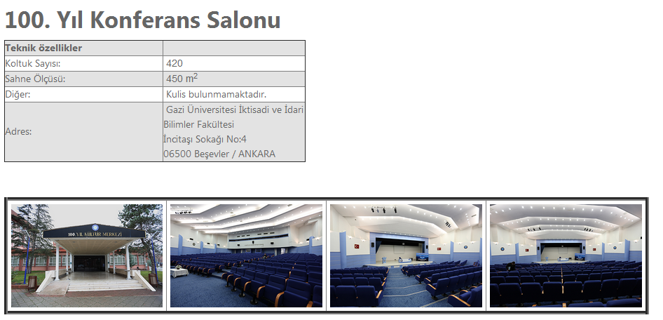
Salon Takibi
Bilgi İşlem Dairesi Başkanlığı tarafından hazırlanan salon takip programı ile üniversite bünyesindeki 19 salonun etkinliklere tahsis edilmesi işi; birimimize gelen başvuru yazılarına Genel Sekreterlik onayı alınması ile yapılmaktadır. Uygun görülen programlar “Salon Program Takip” sistemine işlenir ve rezervasyonlarda çakışma olmaması için görüşmeler sürekli devam eder. Yapılacak programlar ilgili salonun teknik sorumlusuna ve güvenlik görevlilerine bilgi verilir. Ücretli olarak tahsis edilen salonlarda yazı işlerinin yanı sıra makbuz takibi yapılarak İdari Mali İşler Daire Başkanlığından fatura kestirilmektedir.
BESYO Spor Salonu
Eczacılık Fakültesi Konferans Salonu
Edebiyat Fakültesi 75. Yıl Konferans Salonu
Gazi Eğitim Fakültesi F Blok Konferans Salonu
Gazi Konser Salonu
İİBF 100. Yıl Kültür Merkezi
İletişim Fakültesi Konferans Salonu
Gazi Kültür Merkezi
Malik Aksel Sanat Galerisi
Mesleki Eğitim Fakültesi Sergi Salonu
Mimar Kemaleddin Salonu
Mimarlık Fakültesi Yükseliş Salonu
Mühendislik Fakültesi Akademi Salonu
Mühendislik Fakültesi Dekanlık Seminer Salonu
Neşe Yağız Konferans Salonu
Teknoloji Fakültesi Konferans Salonu
Tıp Fakültesi Dekanlık Konferans Salonu
Tıp Fakültesi 75. Yıl Konferans Salonu

Slide 18
Rektörlük Makamına Metin Hazırlanması
Rektör Bey’in yapacağı konuşmalar, katılacağı etkinlikler ve özel günlerde yayınlayacağı mesajlar için hem etkinliğin anlam ve önemini en iyi biçimde ifade eden hem de Gazi Üniversitesinin ruhuna ve karakterine uygun taslak metinler hazırlanmakta; Rektörlük düzeltme ve onayının ardından bu metinlerin yayınlanması için gereken işlemler yapılmaktadır.
Özel Yetenek Sınavları
Beden Eğitimi ve Spor Yüksek Okulu, Gazi Eğitim Fakültesi, Güzel Sanatlar Fakültesi ile Sanat ve Tasarım Fakültesi tarafından her yıl düzenlenen yetenek sınavlarında kamera ve fotoğraf çekimlerine Müşavirlik desteği verilmektedir.
Teknik İşler
Müşavirlik; etkinlikler başta olmak üzere üniversite personeli ve fiziksel mekanlarının fotoğraf ve videolarının alınarak kurumsal arşiv oluşturulması, Mimar Kemaleddin Salonunun ışık, ses ve projeksiyon düzeni işlerinden sorumludur.

Slide 19
Arşiv
Müşavirlik; Gazi Üniversitesinin görsel hafızasını zengin arşivinde saklayarak kurumsallaşma çalışmalarına destek vermektedir.
Basın ve Halkla İlişkiler Müşavirliği Arşiv İçeriği ve Bilgisi
İçerik | Tarih Aralığı | Depolanma Konumu | Boyut | Gereksinim
Fotoğraf ve Video | 2008-2014 | 1 Bilgisayar | 1,82 TB | Yedekleme, Güvenlik
 | 1996-2009 | Basılı olarak zarf ve kutular | Bu belgelerin taranarak elektronik ortama aktarımı halen devam etmektedir. | Elektronik ortama aktarım, Yedekleme, Güvenlik
Tasarım Öğeleri (Afiş, Branda, Davetiye, Katalog, Kitap ve Dergiler vb.) | 2009-2014 | Kişisel bilgisayarlar ve harici bellek | 3 TB | Yedekleme, Güvenlik
Video | 1987- 2004 | Video kaset | Yaklaşık 1000 adet, boyutu bilinmiyor. | Elektronik ortama aktarım, Yedekleme, Güvenlik
Basın ve Halkla İlişkiler Müşavirliği Arşiv Boyutu
Fotoğraf ve Video | Boş alan | 318 GB
 | Toplam alan | 1,8 TB
Tasarım Öğeleri (Afiş, Branda, Davetiye, Katalog, Kitap ve Dergiler vb.) | Boş alan | 1 TB
 | Toplam alan | 4 TB

Slide 20
Grafik Tasarım
Başta Rektörlük olmak üzere Üniversite geneline kartvizit, broşür, davetiye, katalog, albüm, afiş gibi görsel unsurların tasarımından sorumludur. Bunların yanı sıra 4 adet totemin görselleri de bu ekip tarafından hazırlanmaktadır.

Slide 21
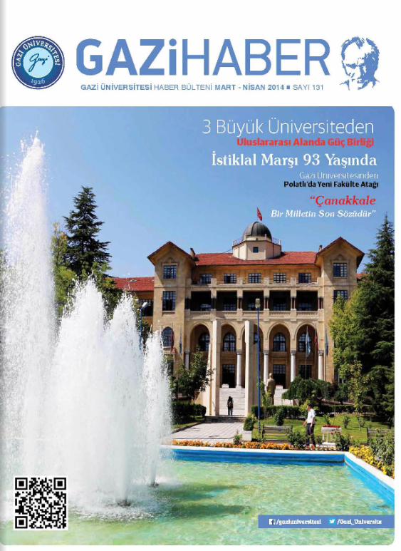
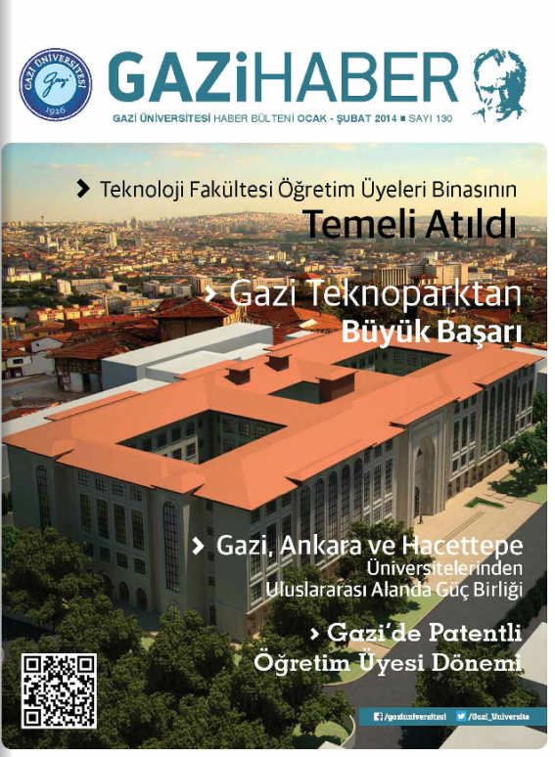
GaziHaber Dergisi
İnternet üzerinden aylık (yaz dönemlerinde iki aylık) periyotta yayınlanan kurumsal haber bülteninde; Üniversite genelinde gerçekleştirilen etkinlikler muhabirler tarafından takip edilerek haberleştirilir. Yanı sıra öğretim üyelerinden gelen haber, yazı ve röportajlar da dergide yer bulmaktadır. Ekip derginin yanı sıra belli başlı önemli haberlerin ulusal medyaya duyurulması işinden de sorumludur.

Slide 22
Web Sayfası
Haberler kısmında birimimizce takip edilen ve ulusal ya da uluslararası çapta ses getiren üniversite etkinlikleri görsellerle zenginleştirilerek haberleştirilir.
Etkinlikler kısmında içerisinde bulunulan haftada düzenlenecek etkinlikler yer, tarih, saat ve varsa görsel bilgileriyle birlikte gösterilmektedir.
Röportajlar kısmında üniversite bünyesinde faaliyet gösteren akademik ve idari birimlerin tanıtılması, etkinlik ve yeniliklerinden haberdar olunması amacıyla yetkililer veya yöneticilerle yapılan röportajlar yer almaktadır.
Duyurular kısmında kadro-sınav ilanları, eğitim-öğretime dair güncellemeler ve kurs-eğitim duyuruları ile Önemli Duyurular kısmında Rektörlük basın açıklamaları yer almaktadır.
Videolar kısmında ise, tanıtım filmlerinin yanı sıra başta TRT olmak üzere ulusal kanallarda yayına katılan Gazi Üniversitesi öğretim üyelerinin program videoları gösterilmektedir.

Slide 23
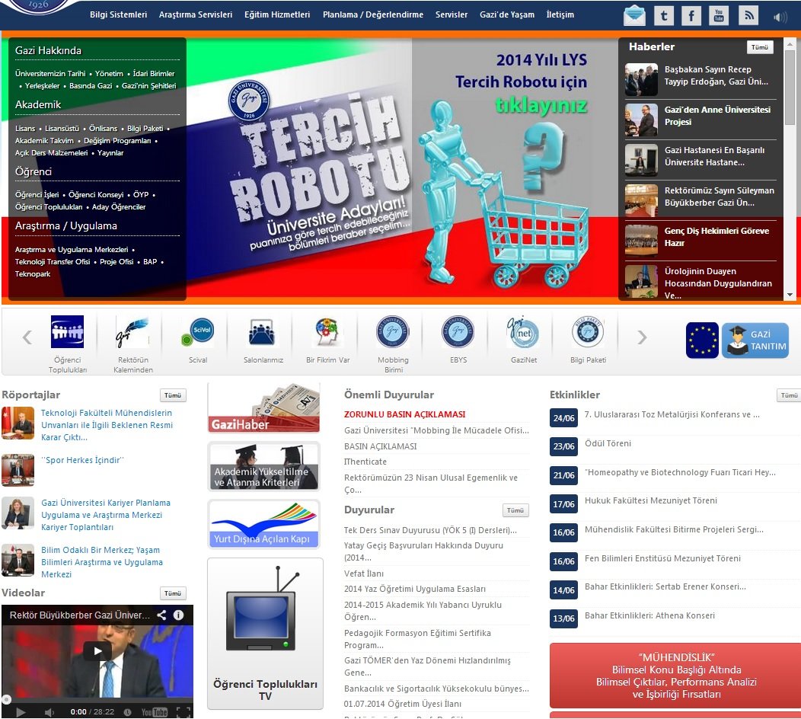
Web Sayfası
Üniversite web sayfasının Haberler-Duyurular-Röportajlar-Videolar ve Etkinlikler bölümleri Müşavirlik tarafından güncellenmektedir.

Slide 24
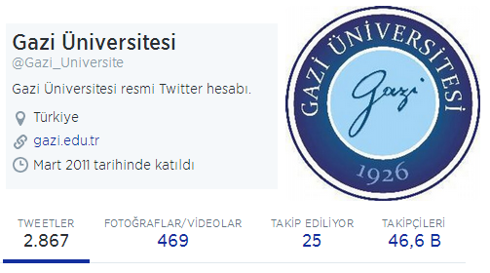
Sosyal Medya
Gazi Üniversitesi, çağımızın 1 numaralı iletişim mecrası olan sosyal medyada Twitter, Facebook, Instagram ve Foursquare hesapları vasıtasıyla hedef kitleleriyle iletişimini sürekli canlı tutmaktadır.
Twitter
@Gazi_Universite

Slide 25
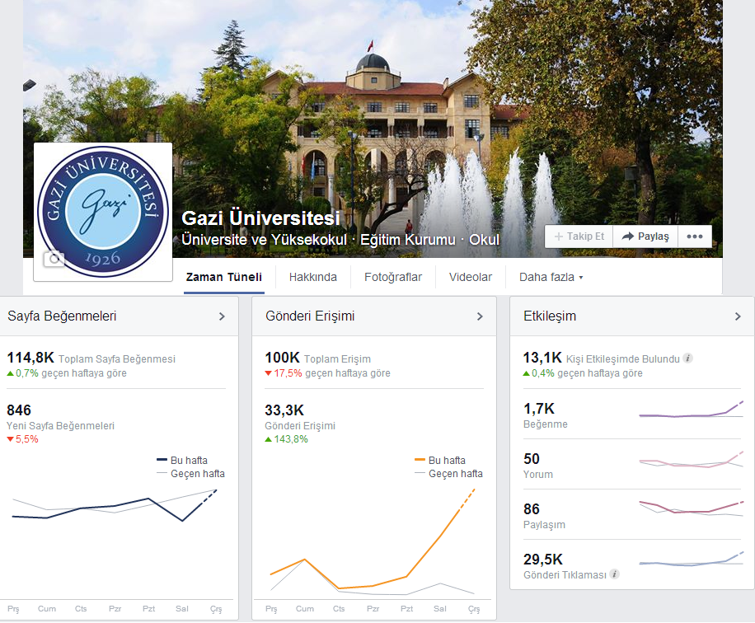
Yapılan sosyal medya araştırmalarında, Gazi Üniversitesi dinamik ve sürekli güncellenen hesap ve profilleri ile sosyal medyayı en iyi kullanan devlet üniversitesi oldu.
Facebook
/gaziuniversitesi

Slide 26
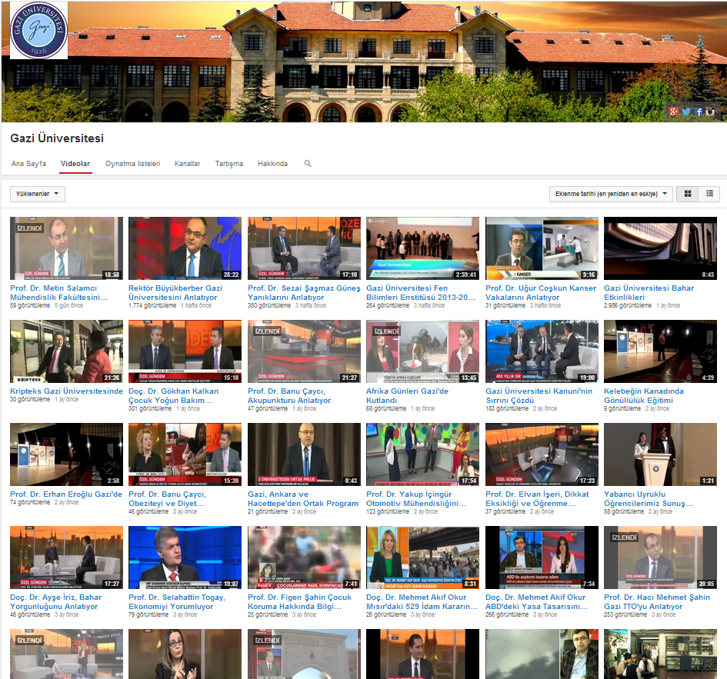
Gazi Üniversitesi YouTube kanalında, üniversitede gerçekleşen etkinliklerin yanı sıra öğretim üyelerinin katıldıkları programlar da yer almaktadır.
YouTube
/gaziunibasin

Slide 27
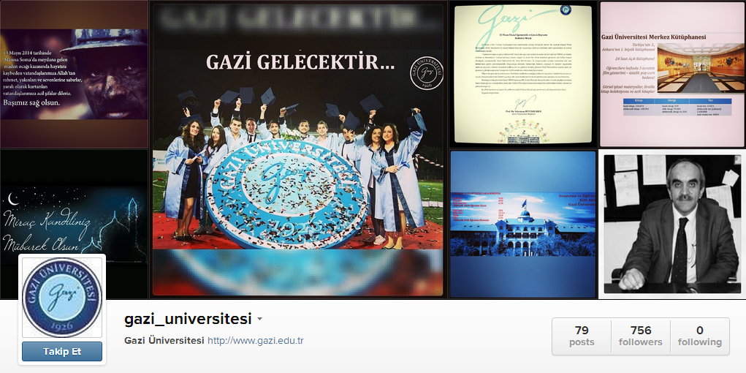
Instagram
@gazi_universitesi

Slide 28
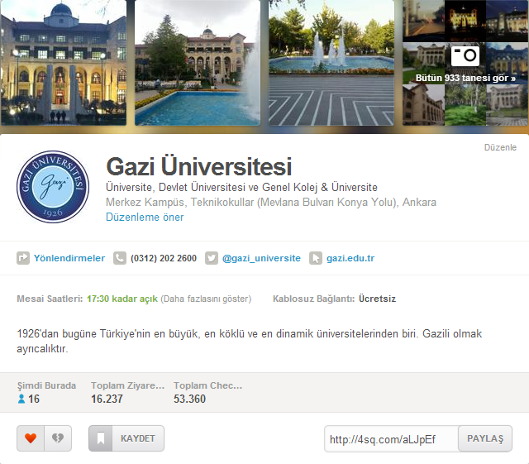
Gazi Üniversitesi sosyal medya hesaplarında tüm bilimsel, sanatsal ve kültürel etkinliklerinin duyurusu yapılmakta, özellikle öğrencilerin sorunlarına çözüm bulunmaya çalışılmaktadır.
Foursquare

Slide 29
TEŞEKKÜR EDERİZ
Basın ve Halkla İlişkiler Müşavirliği, 2014

